Slide 1
中野区の現状に関する参考資料 【テーマ４】
資料３

Slide 2
第４次環境基本計画の目標

Slide 3
第４次中野区環境基本計画における目標と現状値
【目標】
○みどりに対する区民の満足度の向上を目指します。
○緑被率及びみどり率の向上を目指します。
指標項目 | 計画策定時 | 現状 | 目標
 | 令和2年度 (2020年度) | 令和５年度 (2023年度) | 令和7年度 (2025年度) | 令和12年度 (2030年度)
みどりに対する区民の満足度（みどりの豊かさについて） | 63.6％ | 62.8％ | 64.3％ | 65％
緑被率 | 16.14％ | ー | 16.57％ | 17.00％
みどり率 | 17.46％ | ー | 17.89％ | 18.32％
出典：「第４次中野区環境基本計画」を基に作成

Slide 4
【テーマ４】 みどりや生きものの豊かさを育み、 うるおいを生み出すまちの形成

Slide 5
緑化計画制度
「中野区みどりの保護と育成に関する条例」に基づき、一定規模以上の敷地に建物などを建てる場合には、緑化に関する計画書（以下「緑化計画」という。）を提出し、認定を受ける必要があります。緑化計画は、区長が定める緑化基準に適合するものでなければなりません。
■令和3年度～令和5年度 緑化計画指導実績
●該当要件
緑化計画の対象となる行為 |  | 該当する敷地面積
建築確認を必要とする行為 | 敷地の分割を伴うもの | 300㎡以上（分割前の敷地）
 | その他の建築物 | 200㎡以上
自動車駐車場（収容能力20台以上）を設置する行為 |  | 300㎡以上
年度 | 緑化計画書提出件数 | 緑化計画面積
令和3年度 | 152件 | 4,953㎡
令和4年度 | 178件 | 4,668㎡
令和5年度 | 154件 | 5,495㎡
区 分 | 緑化面積等の基準
地上部 | {敷地面積×（1－建ぺい率）} ×0.2 |  | どちらか小さい方の値（16㎡未満の場合は計画不要）
 | （敷地面積－建築面積）×0.2
屋上部 | 屋上（人の出入りできる管理可能な屋上）の面積×0.2 |  | 20㎡未満の場合は計画不要
接道部 | 住宅 | 敷地の接道延長の総和×0.4 | 基準延長が2ｍ未満の場合は計画不要
 | 学校・保育園 | 敷地の接道延長の総和（100m未満）×0.5
 |  | 敷地の接道延長の総和（100m以上）×0.7

Slide 6
保護樹木等指定助成制度
地域にゆかりある緑を保全するために、一定の基準を満たす樹木・樹林・生け垣を保護指定しています。
保護指定された樹木・樹林・生け垣については、所有者・管理者の方に対し、維持管理に要する費用の一部を区が助成しています。
●保護樹木・樹林・生け垣の指定状況（令和6年4月1日現在）
樹木 | 樹林 | 生け垣
260本 | 81,747㎡ 29箇所 | 2,401ｍ 86箇所
●助成対象及び助成金額（令和6年4月1日現在）
 | 対象条件 | 助成金額
樹木 | 地上1.5ｍの高さの幹回りが1.2ｍ以上 | 1本あたり 10,000円
樹林 | 面積300㎡以上 | 30,000円～80,000円
生け垣 | 道路に面し、高さ1ｍ以上、延長10ｍ以上 | 1ｍあたり 1,000円
●保護樹木・樹林・生垣の助成実績（令和３～５年度）
年度 | 樹木 | 樹林 | 生け垣
令和3年度 | 168本 | 73,145㎡（24件） | 1,677ｍ（56件）
令和4年度 | 171本 | 65,385㎡（21件） | 1,842ｍ（65件）
令和5年度 | 162本 | 61,838㎡（22件） | 1,871ｍ（62件）

Slide 7
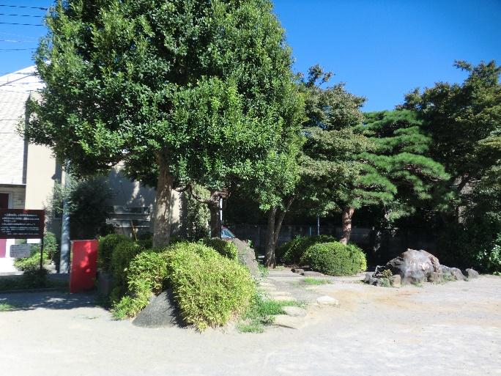
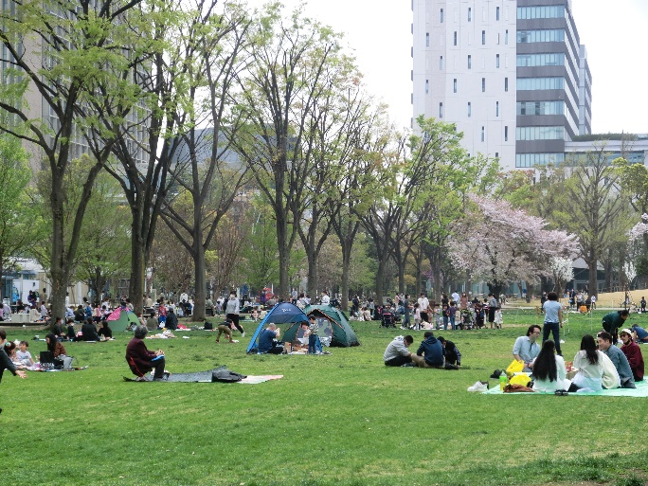
公園におけるみどりの維持・管理
区立公園における植栽では、樹木樹種や生育状態、立地条件や周辺環境への影響等を踏まえながら、各樹木に応じた周期的な剪定、病虫害防除等の適切管理な管理を行っています。
樹木が繁茂している場合には、剪定のほか、枯れ枝や折れ枝など、危険な状態、公園利用に支障となる状態がある場合には、適宜除去等の対応をしています。
また、腐朽が進んでいる等の健全ではない状態の樹木に対しては、必要に応じて個別に樹木診断も行いながら伐採も行っています。伐採にあたっては、事前に伐採理由を周辺住民に周知した上で実施し、伐採後はできる限り補植することで、公園内の貴重なみどりの確保に努めています。
一部の区立公園にある芝生については、芝刈り、エアレーション、目土かけ等と共に、一定期間の養生（閉鎖）を行いながら、良好な芝生が維持できるよう管理しています。

Slide 8
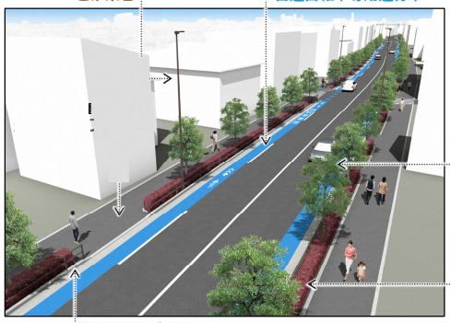
街路・河川におけるみどりの維持・管理
東京の街路樹等管理規模基礎資料
河川による水とみどりのネットワークの構築
神田川や妙正寺川等、河川沿いの緑を適切に維持管理していきます。
既存樹木の適切な維持管理
日常的な維持管理や樹木の植え替えを適切に行うなど、量を増やすだけでなく、質にも配慮した緑化を進めていきます。
道路による緑のネットワークの構築
都市計画道路における街路樹整備を行い、緑化を推進していきます。
自治体名称 |  | 令和4年度【2022】 | 令和5年度【2023】 | 令和6年度【2024】
中野区 |  | 令和4年4月1日 | 令和5年4月1日 | 令和6年4月1日
樹 種 |  | 管理規模 | 管理規模 | 管理規模
 | イチョウ | 28 | 28 | 28
 | エンジュ類 | 22 | 22 | 22
 | クスノキ | 47 | 47 | 47
 | ケヤキ | 69 | 69 | 68
 | サクラ類 | 93 | 93 | 93
 | プラタナス類 | 42 | 42 | 42
 | トウカエデ | 46 | 46 | 44
 | トチノキ | 15 | 15 | 15
 | ニセアカシア | 14 | 14 | 14
 | ハナミズキ | 204 | 205 | 205
 | マテバシイ | 10 | 10 | 10
 | シダレヤナギ | 146 | 146 | 146
 | ヤマモモ | 10 | 10 | 10
 | ウメ類 | 4 | 4 | 4
 | コブシ | 84 | 84 | 84
 | サルスベリ類 | 26 | 26 | 26
 | シラカシ | 91 | 91 | 91
 | その他 | 381 | 379 | 378
 | 高木 | 199 | 198 | 197
 | 中木 | 182 | 181 | 181
街路樹本数(本) |  | 1,332 | 1,331 | 1,327
街路樹植栽延長(km) |  | 7.6 | 7.6 | 7.6
 | 歩道植樹帯 | 8,097 | 8,097 | 8,097
 | その他道路緑地 | 2,495 | 2,495 | 2,495
道路緑地面積(㎡) |  | 10,593 | 10,593 | 10,593
（出典）中野区資料

Slide 9
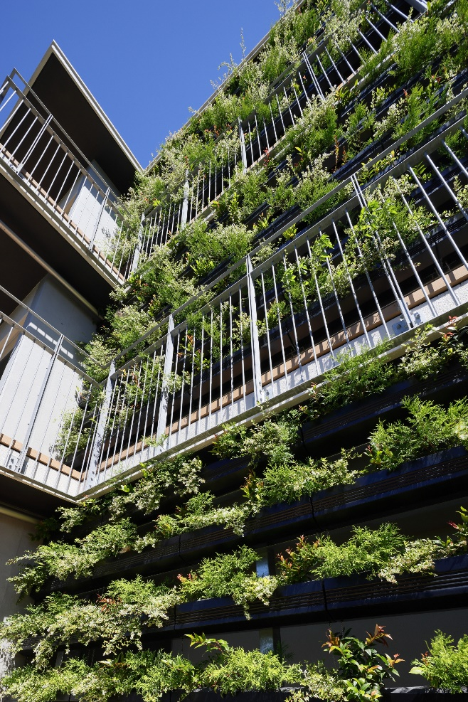
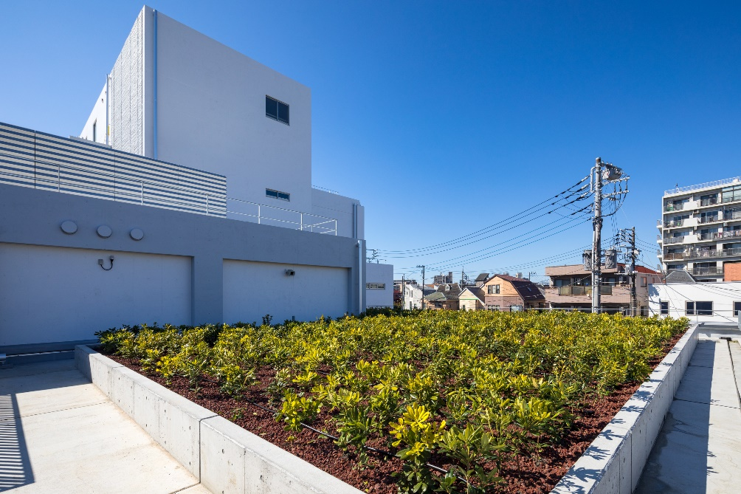
小・中学校におけるみどりの維持・管理
中野区立の小・中学校においては、樹木の剪定や点検、屋上・壁面緑化の整備等により身近なみどりの
維持・管理を行っています。
樹木の管理では小・中学校を半数ずつに区分し隔年で剪定を行い、屋上緑化や壁面緑化については
毎年業者に委託を実施してみどりの保全に努めています。
令和小学校の 事例
中野第一小学校の 事例

Slide 10
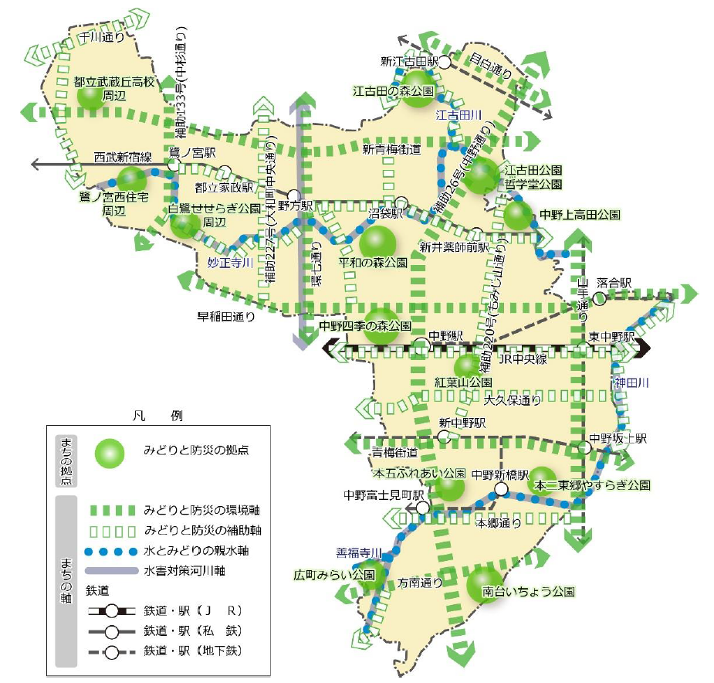
グリーンインフラの取組
〇区内の主要な公園・道路・河川などのみどりは、都市が
自然環境との調和を図る上での重要な構成要素であり、
都市づくりの上では、豊かな生活環境の形成のみならず、
防災・減災、CO2（二酸化炭素）の吸収、ヒートアイラ
ンド現象の緩和、生き物の生息空間の保全、景観を形づ
くる骨格としての役割、雨水の浸透機能など、さまざま
な機能を担うことができます。
〇このため、基本的な都市構造の一つとしてまちを守り・
うるおいを生み出すグリーンインフラを位置づけ、育成
を図ります。
まちを守り、うるおいを生み出すグリーンインフラ
（出典：中野区都市計画マスタープラン）

Slide 11
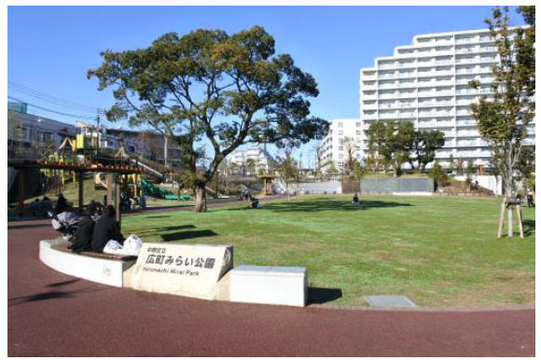
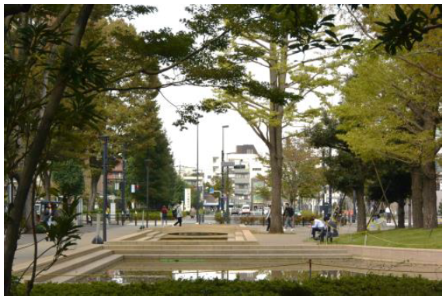
みどりと防災の拠点としての機能
〇大規模な公園は、まちにうるおいをもたらすみどりのオープンスペースであるとともに、震災時の
一時避難場所や市街地の延焼防止としての機能も期待されています。
〇そのため、自然環境が有する多様な機能を都市づくりに生かすという観点から、みどりと防災の拠点として
保全・整備します。
みどりと防災の拠点一覧
↓広町みらい公園
区分 | 配置
みどりと 防災の拠点 | 南台いちょう公園、広町みらい公園、本五ふれあい公園、本二東郷やすらぎ公園、紅葉山公園、中野四季の森公園、平和の森公園、中野上高田公園、哲学堂公園、江古田公園、江古田の森公園、白鷺せせらぎ公園周辺、鷺宮西住宅周辺、都立武蔵丘高校周辺 など
↓中野四季の森公園
（出典：中野区都市計画マスタープラン）
（出典：中野区都市計画マスタープラン）

Slide 12
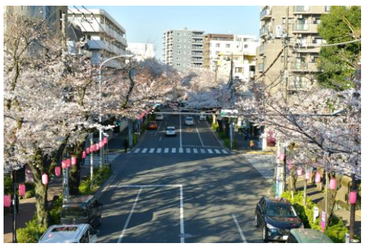
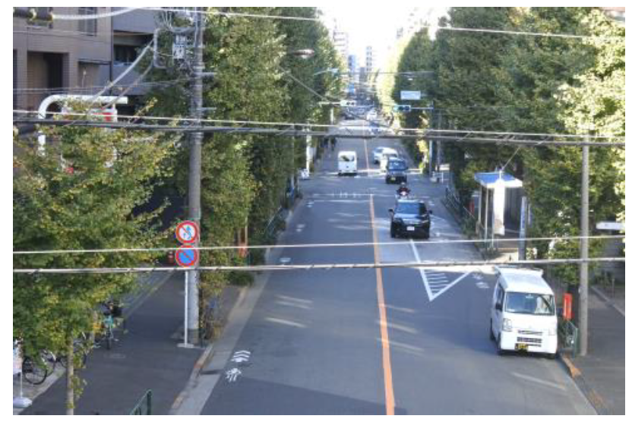
みどりと防災の環境軸としての機能
〇みどりと防災の環境軸は、みどりと防災の拠点相互を結び、まちのうるおいを線状に形成し、また震災時の
延焼遮断帯や避難経路ともなります。
〇街路樹などによりみどりが連続し風の通り道となる幹線道路は、みどりと防災の環境軸であり、このうち
山手通りと中野通りがみどりと防災の主要環境軸となっています。
〇早稲田通り（中野通り～環七通り）、中野通り（新青梅街道以北）、中杉通り、大和町中央通りは、みど
りと防災の環境軸としてみどりの連続した空間を形成するため、道路拡幅に合わせた街路樹や植樹帯の整
備をすすめるとともに、周辺の敷地のみどりや公園等と一体的にみどりの充実をすすめます。
中野通りの桜並木
中野通り（南台地区）
（出典：中野区都市計画マスタープラン）

Slide 13
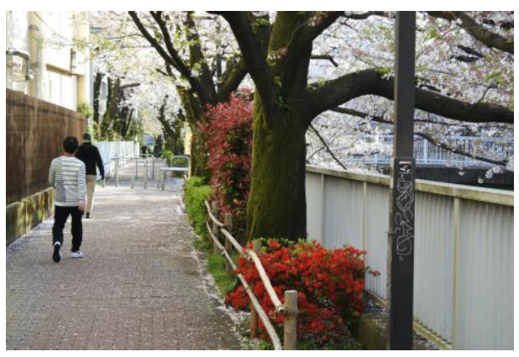
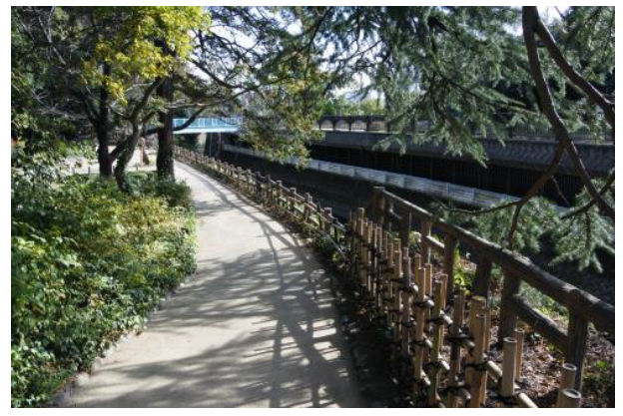
水とみどりの親水軸としての機能
〇河川沿いにおいて、水辺とみどりが連続し、うるおい・環境・防災に寄与する水とみどりのネットワークを形成
するとともに、「風の道」を形成します。
〇神田川、善福寺川、妙正寺川、江古田川の河川沿いの水とみどりの親水軸は、治水対策と調整しながら、河川管
理用通路や河川沿いの敷地、公園等と一体的なみどりの保全・育成のほか、河床への玉石の整備など自然度の向
上をすすめ、水とみどりの連続空間を形成します。
神田川沿いのみどり
妙正寺川と哲学堂公園
（出典：中野区都市計画マスタープラン）

Slide 14
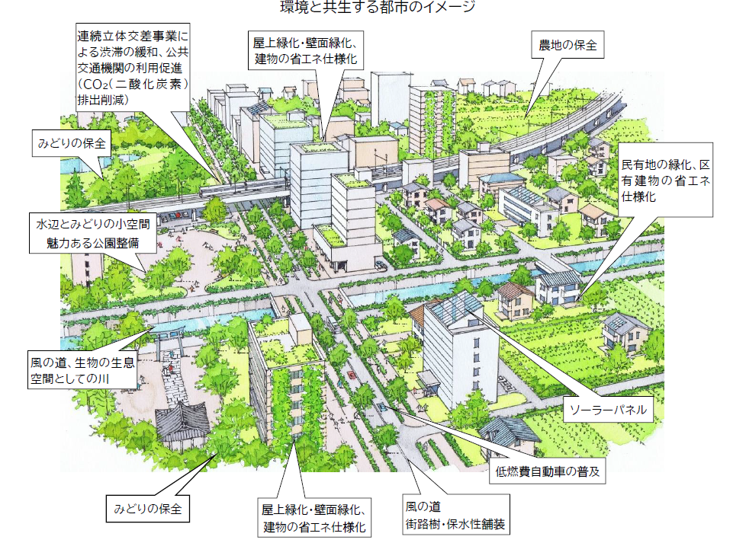
水とみどりの親水軸による風の道の形成
〇「風の道」は、広幅員の道路や河川等の連続したオープンスペースを確保することにより、郊外や海から都市内
に吹き込む風の通り道をつくり、都市部の気温の上昇、ヒートアイランド現象を抑えようという手法のことです。
〇河川沿いにおいて、水辺とみどりが連続し、うるおい・環境・防災に寄与する水とみどりのネットワークを形成
するとともに、「風の道」を形成します。
環境と共生する都市のイメージ
（出典：中野区都市計画マスタープラン）

Slide 15
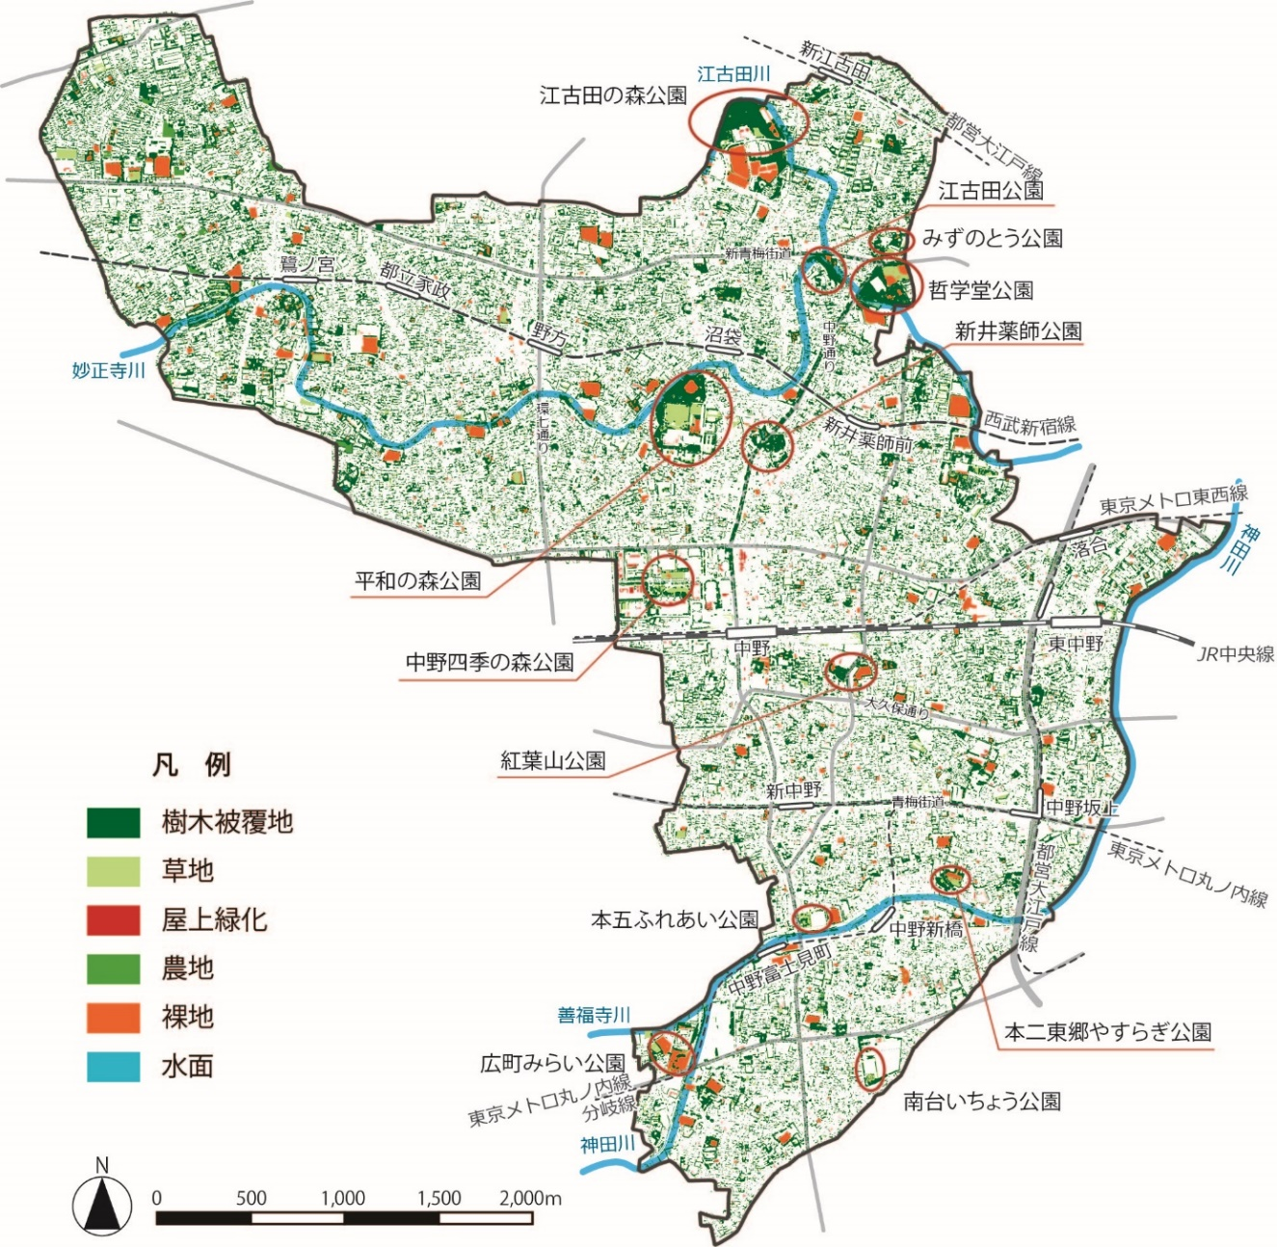
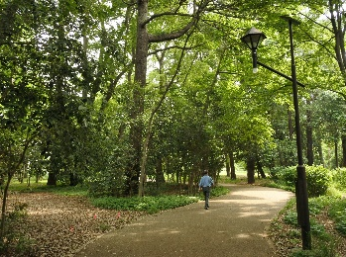
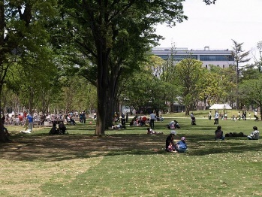
みどりのまとまりとその周辺が一体となった景観（中野四季の森公園など）
○区北部には、武蔵野の自然を残す樹林地、屋敷林や
社寺林、地域のシンボルとなる大木、野鳥や昆虫の
棲む雑木林、農地等が点在しています。また、平和
の森公園から中野通りを経て哲学堂公園へ至る区域
や江古田の森公園周辺は、まとまりのあるみどりの
集中したエリアを形成しています。
○一方で、区の中・南部では、早くから都市化が進ん
だため、みどりやオープンスペースが少ない状況で
したが、本五ふれあい公園や南台いちょう公園、広
町みらい公園等の大規模な公園の整備が進み、憩い
とうるおいのある空間が創出されています。
公園の豊かなみどりのまとまり
（写真：江古田の森公園）
公園のみどりとにぎわいや憩いのある景観
（写真：中野四季の森公園）
（出典：中野区景観方針）

Slide 16
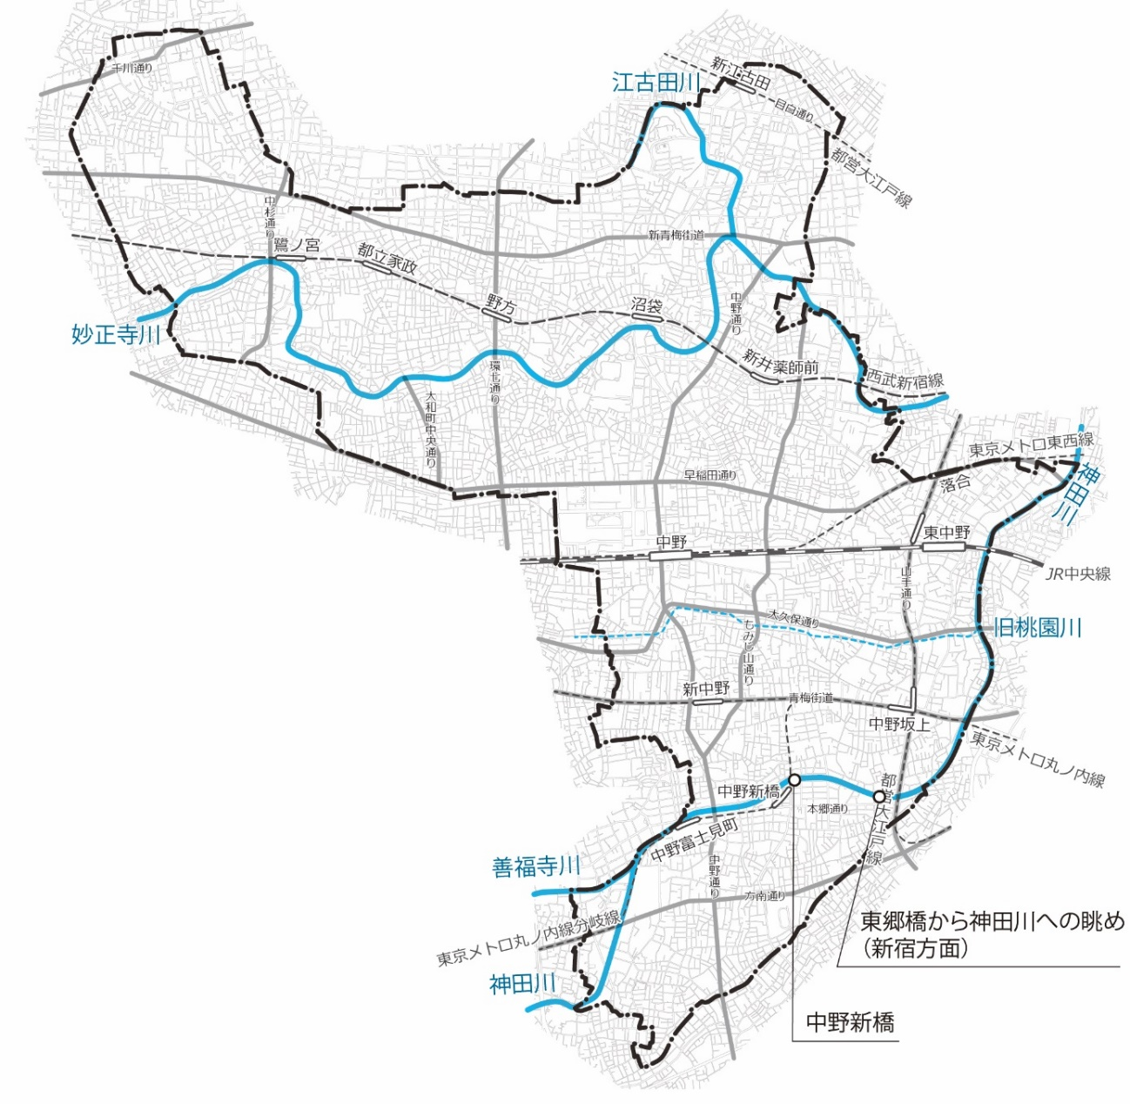
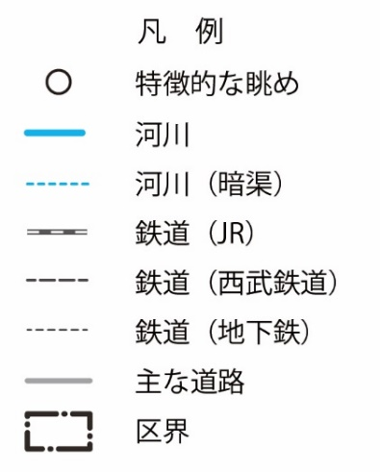
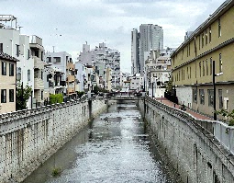
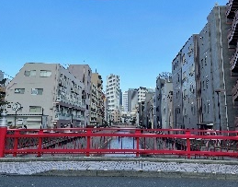
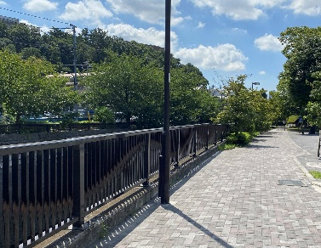
河川のある風景（妙正寺川、哲学堂公園、中野新橋など）
○区内には、神田川、善福寺川、妙正寺川、江古田川の4
つの河川が流れています。
○かつて、河川は池や湧き水とともに身近に触れることが
でき、生活に結びついていましたが、都市化によって、
コンクリート護岸に姿を変えました。
○このような人工的な水辺空間においても、妙正寺川沿い
の柳並木や桜の林（哲学堂公園内）、神田川沿いのハナ
ミズキなど、河川と一体となったみどりが人々を和ませ
てくれます。
○暗渠となった旧桃園川においても、桃園川緑道として整
備され、まちの記憶として息づいています。
○河川のある風景は、地域の表情を映し出すものとして
人々の記憶に残ります。うるおいとやすらぎのある空間
として、人々から親しまれる水辺空間をつくり出してい
く必要があります。
河川と河川沿いの水とみどりの
一体感が連続して感じられる風景
（写真：妙正寺川沿い）
橋から河川への眺望
（写真：東郷橋からの神田川）
まちの記憶を残す橋梁
（写真：中野新橋）
（出典：中野区景観方針）

Slide 17
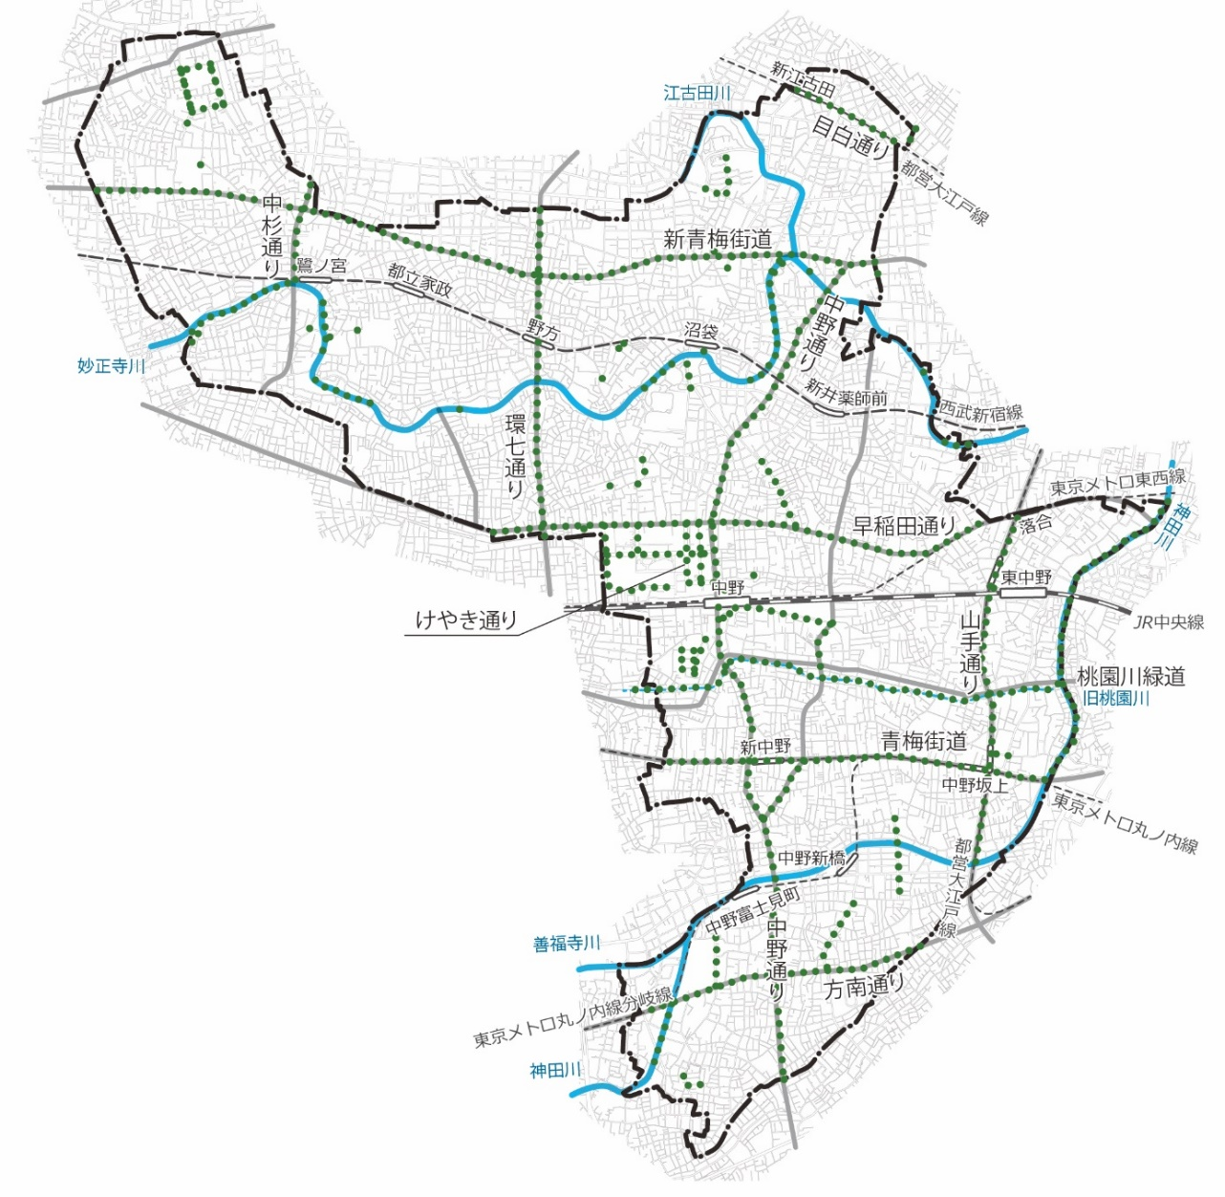
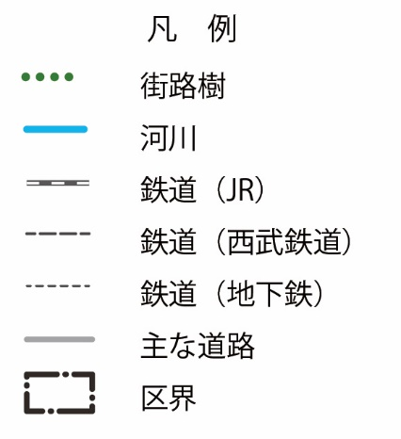
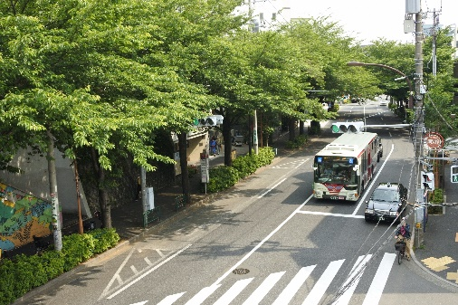
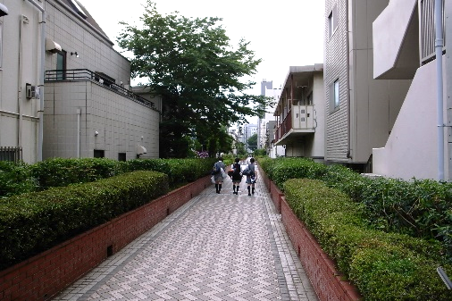
みどりが連続した街並み（中野通り、けやき通り、桃園川緑道など）
○区の幹線道路沿いは、桜並木などの街路樹のみどりによ
り、歩行者に緑陰とうるおいを与えるとともに、街並み
に彩りを与えています。なかには、美しい街路樹による
みどりの連続に合わせて、沿道建物の敷地内に緑化が施
されており、けやき通りやとちのき通りなど、樹木の
名称がついている通りもあります。
○かつて、河川として人々に親しまれていた桃園川緑道は、
みどりにより落ち着いた雰囲気をつくりだし、公園をつ
なぐみどりのネットワークにもなっています。
○しかし、区内では自然的要素が少ないことから、公園や
緑地等とのネットワークの強化、植栽の工夫や樹木の適
切な管理により、みどりを保全することが必要です。
（写真：中野通り）
（写真：桃園川緑道）
（出典：中野区景観方針）

Slide 18
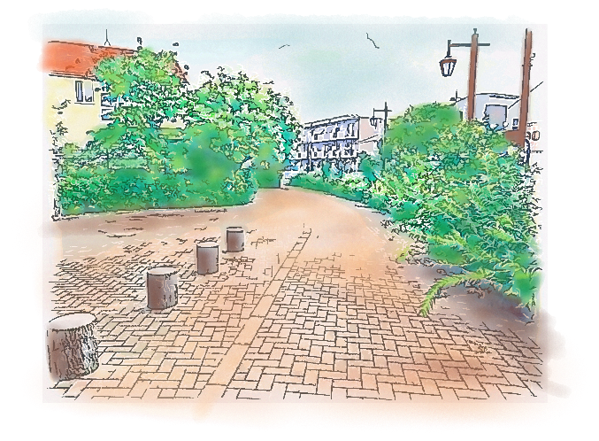
歩いてみたくなる水とみどりの回遊路（神田川など）
○神田川などの河川沿いにおいて、河川改修に合わせた 管理用通路の拡幅、みどり豊かな遊歩道としての整備や
沿道の緑化を推進し、快適な歩行者空間のネットワークを創出します。
【具体的な取組例】
・川沿いを楽しく歩けるようにする（遊歩道の整備、みどりの保全など）
・橋や橋詰は地域の個性にふさわしいデザインを工夫する
・川沿いに特色ある樹木や草花を植える
・安全に歩けるよう、暗がりにならないよう配慮する
〈取組イメージ〉
安全に歩けるよう、
街路灯などを整備
川沿いや周辺のみどりが一体に感じられるように工夫
特色ある樹木や草花を
植栽
遊歩道やポケットパークを
整備し、楽しく歩けるように工夫
（出典：中野区景観方針）

Slide 19
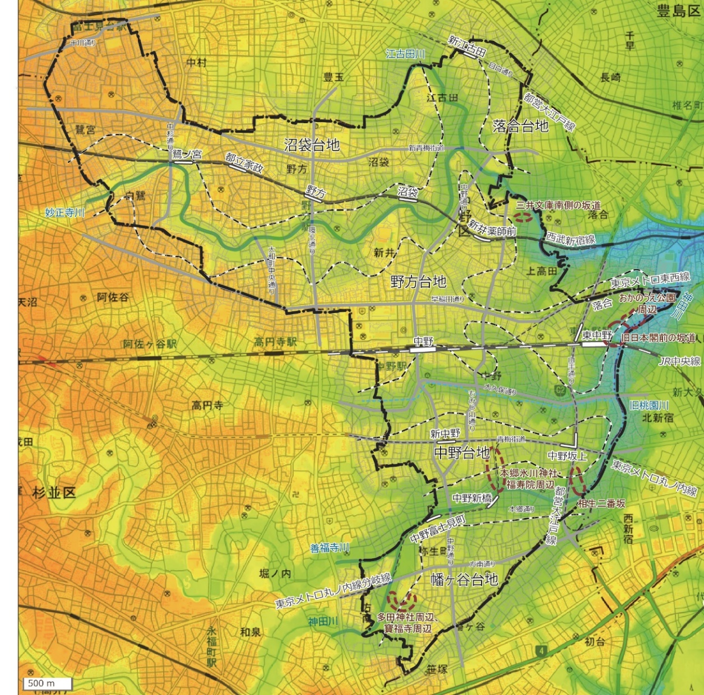
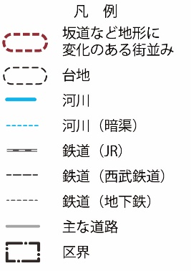
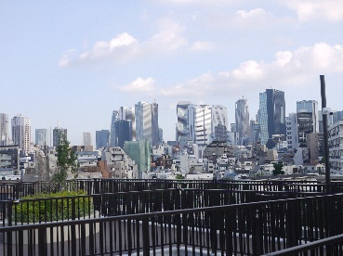
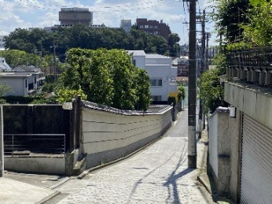
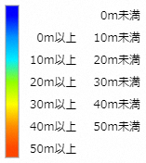
地形や自然を生かした景観づくり
○区の地形は、沼袋、落合、野方、中野、幡ヶ谷の5つの
台地と、その間を流れる妙正寺川、神田川など5つの河
川沿い（旧桃園川を含む）の低地で形成されています。
○台地、坂道、川沿いの谷あい地、水路等がつくる細かな
地形の変化には、武蔵野の面影が残されていたり、街並
みに奥行きをもたらしたり、様々な風景を形づくってい
ます。
○しかし、近年では、これらの原風景が都市化とともに失
われつつあり、景観構造の土台となる地形そのものを尊
重し、生かすことができるよう工夫することが必要です。
標 高
（写真：おかのうえ公園周辺）
（写真：相生二番坂）
（写真：三井文庫南側の坂道）
（出典：中野区景観方針）

Slide 20
生物多様性の保全の必要性と現状(国・東京都の戦略)
１ 生物多様性保全の必要性
豊かな生物多様性に支えられた生態系は、人間が生存するためには欠かせない安全な水や食料の安定的な供給に寄与するとともに、暮らしの安全・安心を支え、さらには地域独自の文化を育む基盤となる恵みをもたらし、人間の福利に貢献しています。こうした自然の恵みによって我々の生活は物質的には豊かになった一方、人間活動により世界的に生物多様性と生態系サービスが悪化し続けています。このままでは、生物多様性の損失を止めることができず、持続可能な社会は実現できないことが指摘されています。
２ 生物多様性戦略の国の動き
生物多様性国家戦略とは、生物多様性条約及び生物多様性基本法に基づく、生物多様性の保全と持続可能な利用に関する国の基本的な計画です。
令和4年12月にカナダ・モントリオールで開催された生物多様性条約第15回締結国会議（COP15）では、2010年に採択された愛知目標の後継となる、2030年までの世界目標「昆明・モントリオール生物多様性枠組」が採択され、各国はそれを踏まえ生物多様性戦略を策定・改定することが求められました。日本では、それに先立ち生物多様性戦略の見直しの検討を進め、令和5年3月31日に2030年のネイチャーポジティブの実現を目指し、地球の持続可能性の土台であり人間の安全保障の根幹である生物多様性・自然資本を守り活用するための戦略として、「生物多様性国家戦略2023ー2030」を閣議決定されています。
３ 生物多様性戦略の都の動き
東京都は「東京都生物多様性地域戦略」を、生物多様性基本法第13条第1項に基づく地域戦略として、令和4年12月26日に東京都自然環境保全審議会からの答申を得て策定しました。

Slide 21
生き物調査（令和6年度実施事業）
１ 調査の趣旨
生物多様性保全施策における今後の方向性を検討していくため、中野区内の動植物の実態について現況を把握する調査を実施する。また、その結果を区民等と広く共有することにより､生物多様性についての普及啓発を図る。
２ 調査内容
（１）対象 植物、昆虫類、哺乳類、鳥類、両生類、爬虫類、魚類、水生昆虫類、甲殻類 等
（２）場所 公園４箇所：平和の森公園、哲学堂公園、江古田の森公園、南台いちょう公園
河川２箇所：神田川、妙正寺川
区有施設３箇所：啓明小学校、上鷺宮小学校、みなみの小学校
（３）内容 ① 生態調査 ② 希少種・外来種の抽出
（４）調査期間 ① 秋の調査 令和6年9月～11月
② 生き物観察会（小学生対象） 令和6年10月
③ 春の調査 令和7年3月～5月
（５）手法 環境調査（生き物調査）を専門とする事業者への業務委託
（６）成果物 ① 調査結果報告書 ② 区民向けガイドブック
３ 今後の予定
令和6年 9月～11月 秋の調査
10月 生き物観察会
令和7年 3月～ 5月 春の調査
8月 調査結果報告のＨＰでの公表、ガイドブック配布等

Slide 22
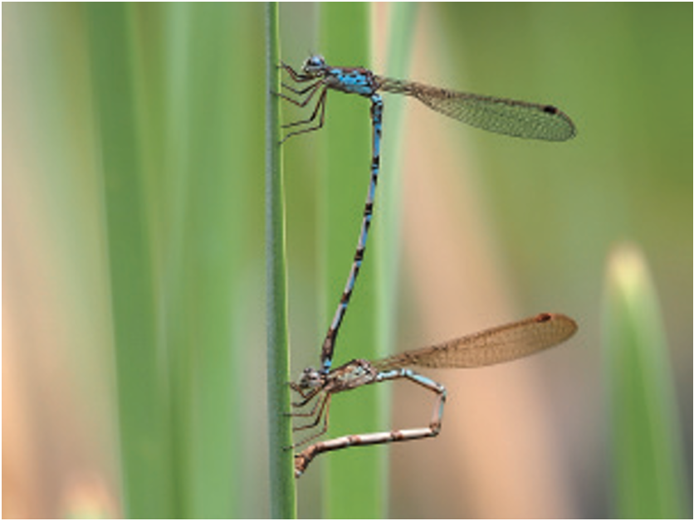
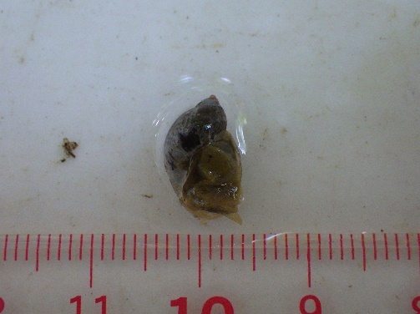
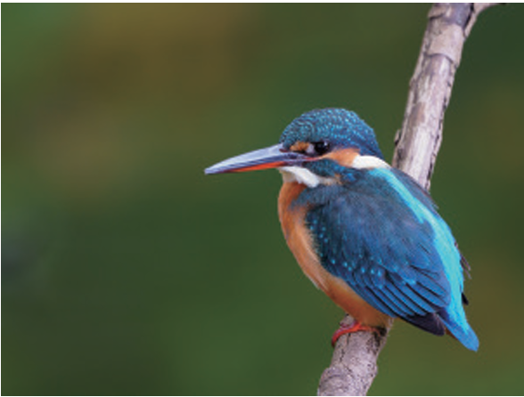
生き物調査（令和6年度実施事業）
４ 調査の経過
秋の調査では、以下のような希少種が確認されました。
ホソミオツネントンボ
確認箇所：江古田の森公園・哲学堂公園
モノアラガイ
確認箇所：妙正寺川
(東京都RDB2023より)
ヒガシニホントカゲ
確認箇所：江古田の森公園
カワセミ
確認箇所：哲学堂公園
(東京都RDB2023より)

Slide 23
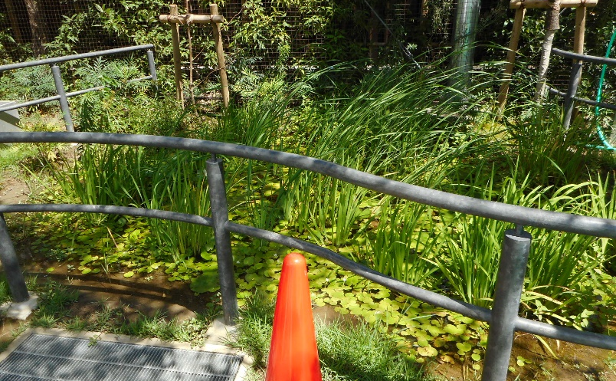
小・中学校におけるビオトープ等の整備
中野区施設整備計画に基づき、近年開校したほぼ全ての学校にビオトープや池を整備しており、今後開校する新校舎についてもビオトープ等の整備を予定しています。ただし、敷地が狭小なため整備スペースを確保することが困難な場合はこの限りではありません。
直近に開校する学校では、令和７年度に開校予定の南台小学校にも整備を進めています。
実際の学校の授業では、ビオトープ周辺の生き物の観察や、ビオトープで見つかったカエルの卵を育ててビオトープに返す、絵のモデルにするなど様々な形で
子ども達の教育に活用されています。
みなみの小学校の 事例
ビオトープとは
ビオトープとは、ドイツ語「biotop」
のことで、元々はギリシャ語で「命
（bio）のある場所（topos）」 という
意味。人工や自然を問わず、生き物が
生息する場所を指します。
鷺の杜小学校の 事例
（出典：環境省ホームページ）

